Slide 1
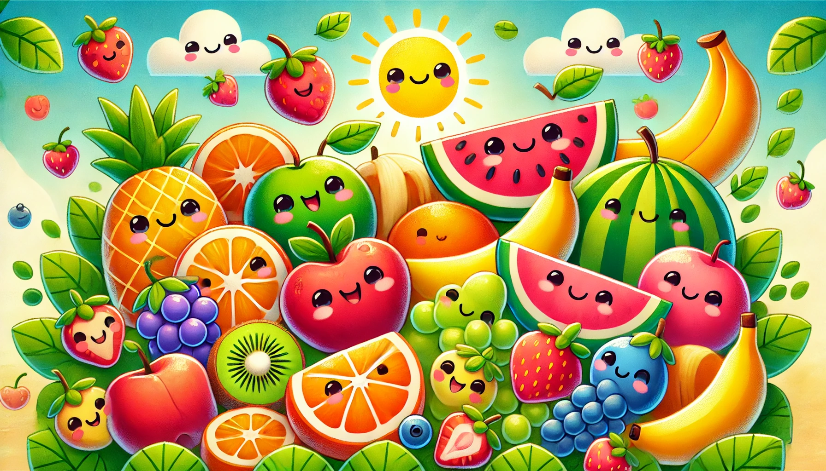
Frutas
Libro para Colorear

Slide 2


Traza & Color
Frutas
Limón

Slide 3


Traza & Color
Frutas
Coco

Slide 4


Traza & Color
Frutas
Kiwi

Slide 5


Traza & Color
Frutas
Lima

Slide 6

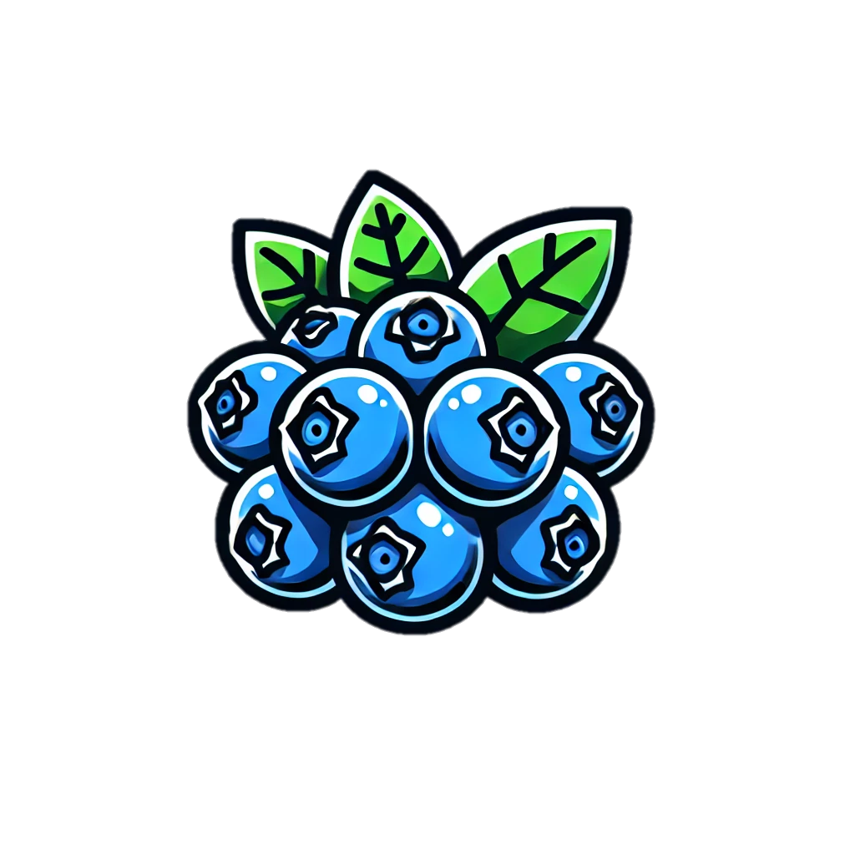
Traza & Color
Frutas
Arándano

Slide 7


Traza & Color
Frutas
Frambuesa

Slide 8


Traza & Color
Frutas
Mora

Slide 9


Traza & Color
Frutas
Maracuyá

Slide 10


Traza & Color
Frutas
Mandarina

Slide 11


Traza & Color
Frutas
Albaricoque

Slide 12


Traza & Color
Frutas
Caqui

Slide 13


Traza & Color
Frutas
Pitahaya

Slide 14


Traza & Color
Frutas
Carambola

Slide 15


Traza & Color
Frutas
Lichi

Slide 16


Traza & Color
Frutas
Toronja

Slide 17


Traza & Color
Frutas
Membrillo

Slide 18

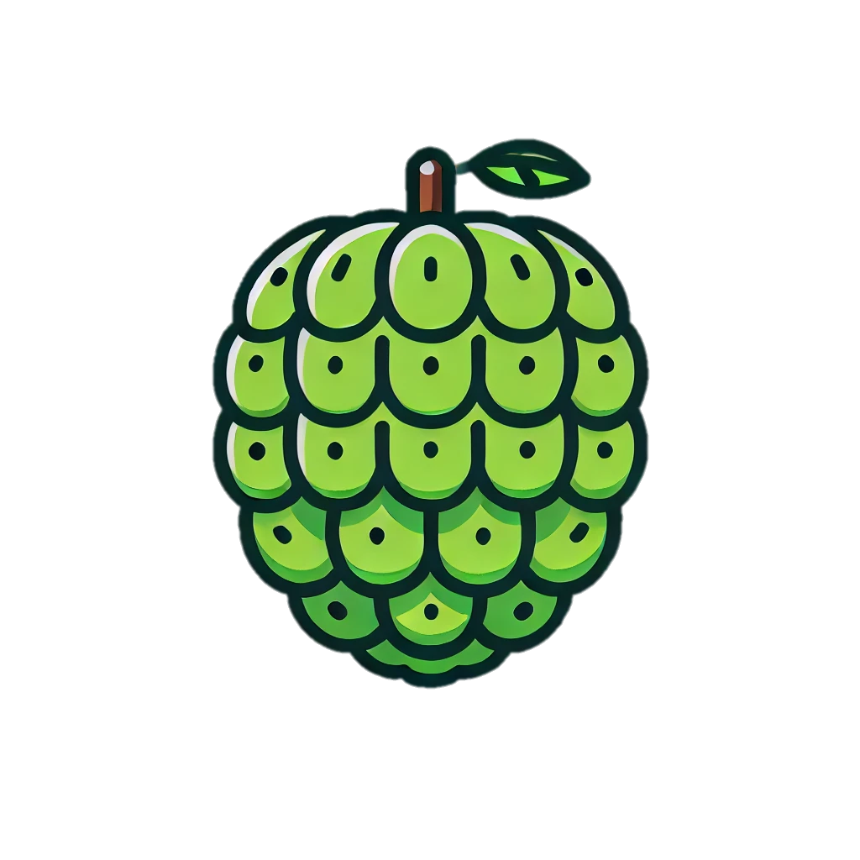
Traza & Color
Frutas
Chirimoya

Slide 19


Traza & Color
Frutas
Quinoto

Slide 20


Traza & Color
Frutas
Melón

Slide 21

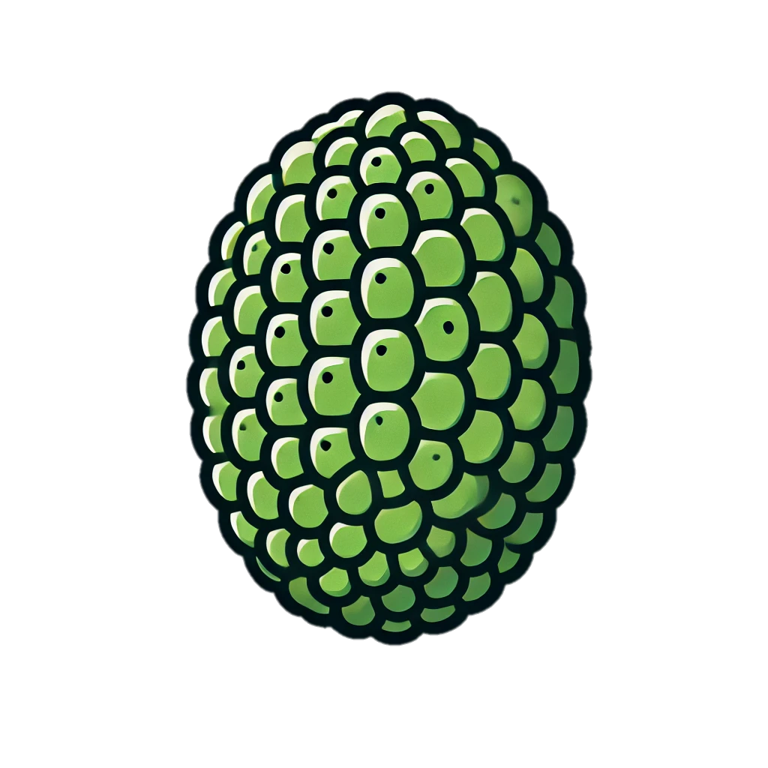
Traza & Color
Frutas
Jaca

Slide 22


Traza & Color
Frutas
Sapote

Slide 23
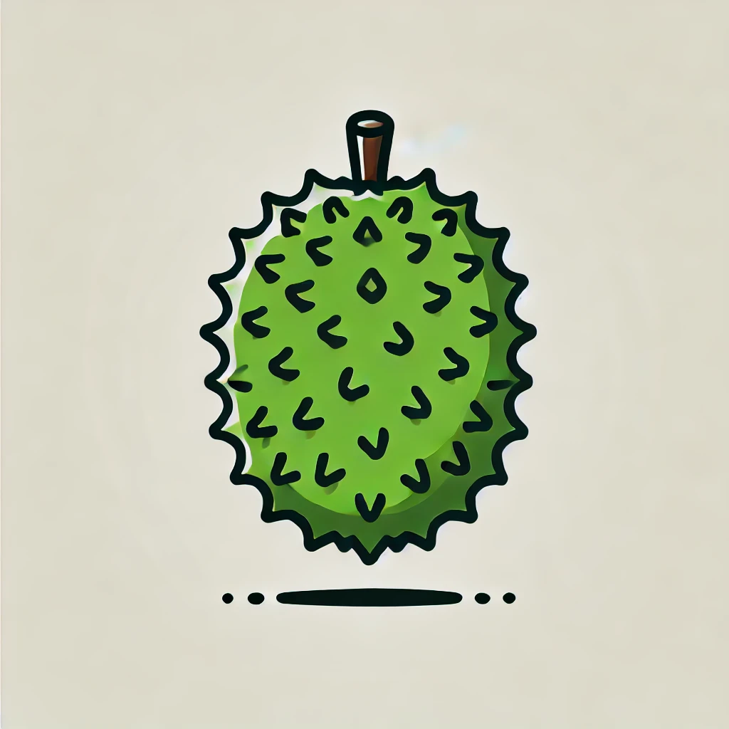


Traza & Color
Frutas
Guanábana

Slide 24


Traza & Color
Frutas
Níspero

Slide 25
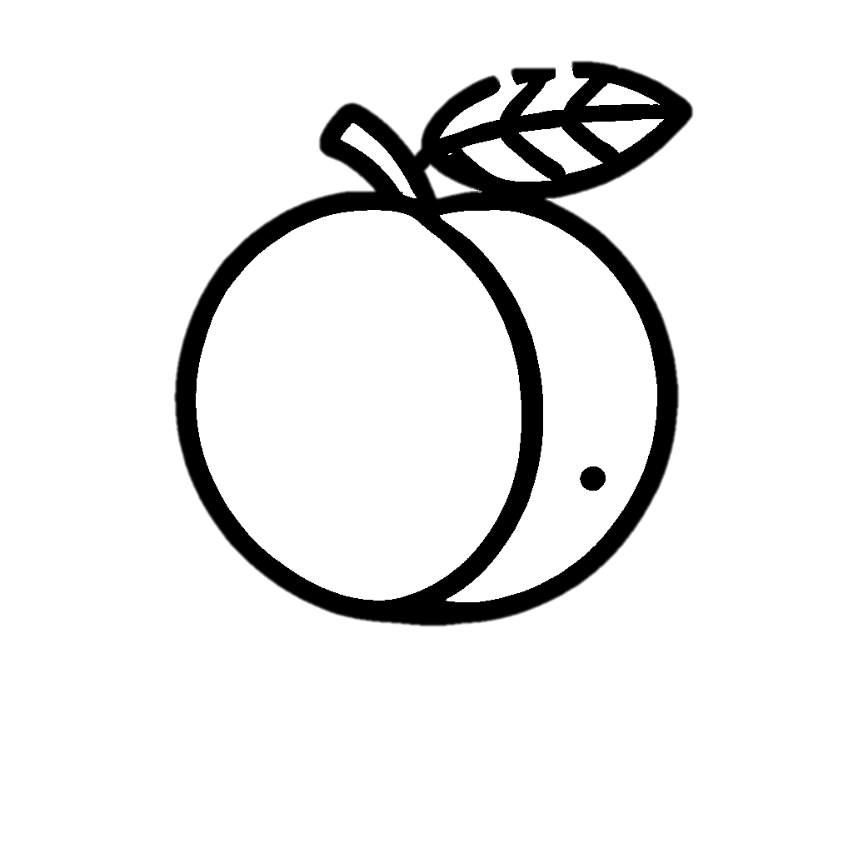

Traza & Color
Frutas
Nectarina

Slide 26


Traza & Color
Frutas
Rambutan

Slide 27


Traza & Color
Frutas
Anacardo

Slide 28

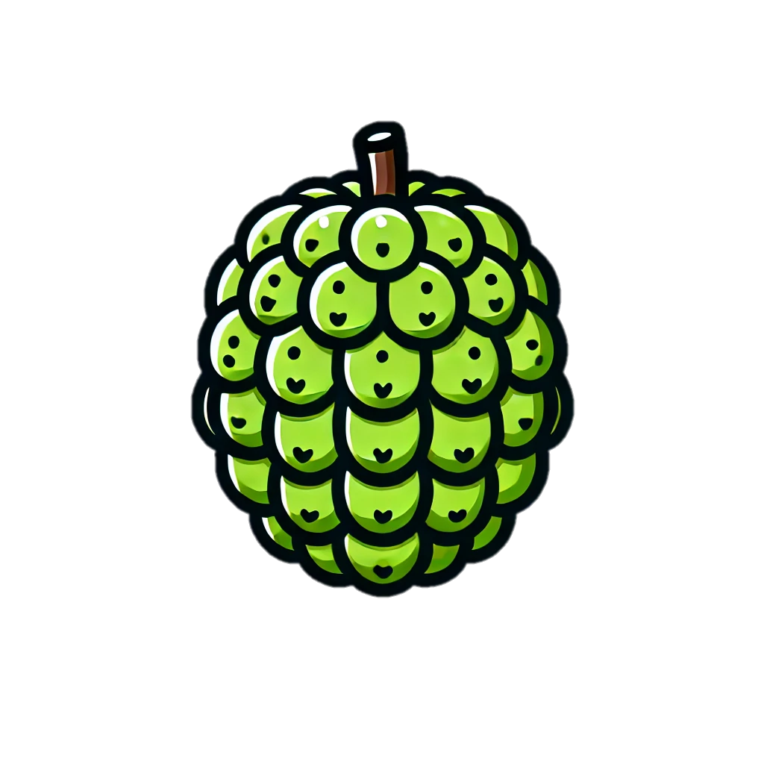
Traza & Color
Frutas
Chirimoya

